Slide 1
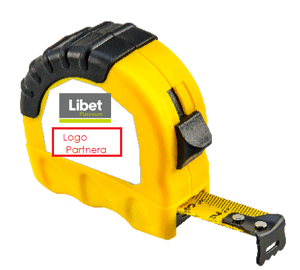
GADŻETY BRUKARSKIE
MIARA ZWIJANA 5m
Opis:
Miara zwijana stalowa, posiada blokadę zwijania taśmy. Podwójna powłoka lakiernicza chroni nadruk przed ścieraniem. Amortyzator zwijania taśmy zabezpiecza hak przed zerwaniem. Ergonomiczny kształt obudowy umożliwia pewny i wygodny chwyt, a antypoślizgowy materiał zapewnia komfort i bezpieczeństwo podczas pracy.
Znakowanie:
nadrukowane logo Libet z możliwością nadrukowania logo klienta, wielkości logotypów do ustalenia po wybraniu modelu i ilości miejsca do znakowania
Minimalne ilości do zamówienia:
10 szt. – 49 szt.
50 szt. – 99szt.
100 szt. i powyżej

Slide 2
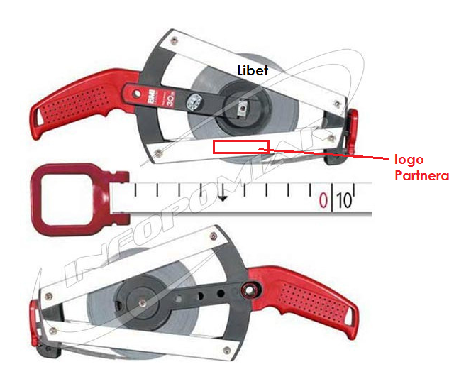
GADŻETY BRUKARSKIE
MIARA ZWIJANA 50m
Opis:
Hartowana taśma sprężysta ze stali węglowej C75 jest dobrze zabezpieczona przed korozją i ścieraniem. Zwijak ERGOLINE z ergonomicznym kształtem uchwytu dla odciążenia stawu nadgarstka. Podział mm lub cm. Pełne metry oznaczone na czerwono. Taśma zakończona zabezpieczeniem FlexTop.
Znakowanie:
Nadrukowane lub grawerowane logo Libet z możliwością nadrukowania logo klienta, wielkości logotypów do ustalenia po wybraniu modelu i ilości miejsca do znakowania
Minimalne ilości do zamówienia:
5 szt. – 19 szt.
20 szt. – 49 szt.
50 szt. i powyżej

Slide 3
GADŻETY BRUKARSKIE
DALMIERZ LASEROWY
Znakowanie:
Nadrukowane logo Libet z możliwością nadrukowania logo klienta, wielkości logotypów do ustalenia po wybraniu modelu i ilości miejsca do znakowania
Minimalne ilości do zamówienia:
5 szt. – 19 szt.
20 szt. – 49 szt.
50 szt. i powyżej

Slide 4
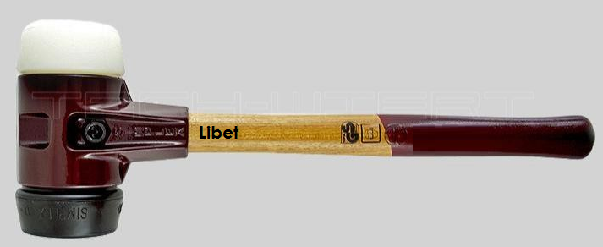
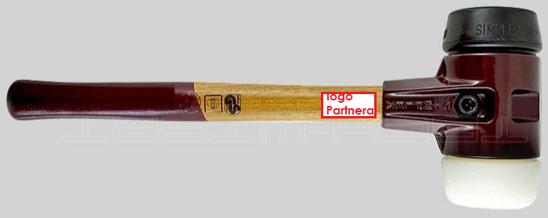
GADŻETY BRUKARSKIE
MŁOTEK BRUKARSKI
młotek brukarski do obrzeży i kostki brukowej, waga 1,6 kg, długość 400 mm, obuchy guma i nylon
Znakowanie:
Nadrukowane logo Libet z możliwością nadrukowania logo klienta, wielkości logotypów do ustalenia po wybraniu modelu i ilości miejsca do znakowania
Minimalne ilości do zamówienia:
10 szt. – 49 szt.
50 szt. – 99szt.
100 szt. i powyżej

Slide 5
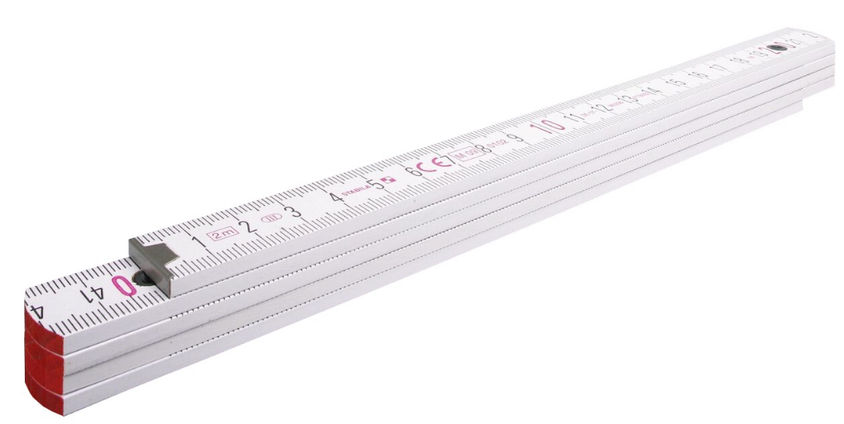
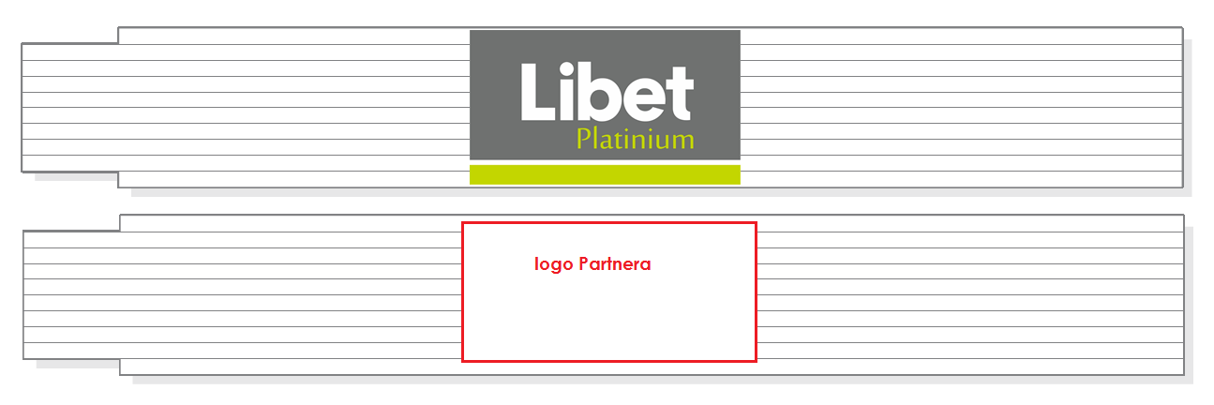
GADŻETY BRUKARSKIE
MIARA DREWNIANA 2m
Znakowanie:
Nadrukowane logo Libet po jednej stronie z możliwością nadrukowania logo klienta po drugiej stronie
Minimalne ilości do zamówienia:
50 szt. – 99 szt.
100 szt. – 199szt.
200 szt. i powyżej

Slide 6
GADŻETY BRUKARSKIE
OŁÓWEK BRUKARSKI dł. 18cm
Znakowanie:
Nadrukowane logo Libet po jednej stronie z możliwością nadrukowania logo klienta po drugiej stronie
Minimalne ilości do zamówienia:
50 szt. – 99 szt.
100 szt. – 199szt.
200 szt. i powyżej

